Slide 1
自动化测试之---持续集成Jenkins

Slide 2
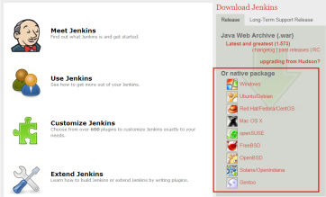
环境搭建
1、安装Tomcat
Tomcat官方网站：http://tomcat.apache.org/
2、安装JenkinsJenkins
官方网站：http://jenkins-ci.org/
在选择安装目录时，指定安装到Tomcat的webapps\目录下
运行Jenkins
进入Tomcat的bin/目录下启动startup.bat ，通过浏览器访问：http://localhost:8080/

Slide 3
创建任务
Jenkins提供了四种类型的任务
— 构建一个自由风格的软件项目
— 构建一个maven项目
— 构建一个多配置项目
— 监控一个外部的任务

Slide 4
运行构建
“配置”
“立即构建”
构建历史时间
查看构建历史

Slide 5
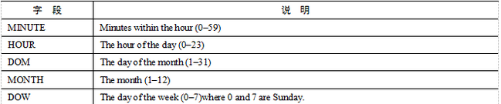
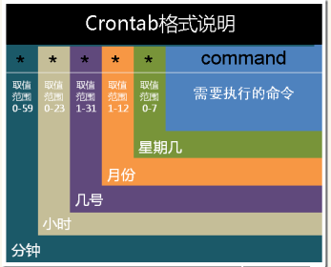

定时执行构建
星号（*）：代表所有可能的值。例如，month字段如果是星号，则表示在满足其它字段的制约条件后每月都执行该命令操作
逗号（,）：可以用逗号隔开的值指定一个列表范围。例如，“1,2,5,7,8,9”。
中杠（-）：可以用整数之间的中杠表示一个整数范围。例如，“2-6”表示“2,3,4,5,6”。
正斜线（/）：可以用正斜线指定时间的间隔频率。例如，“0-23/2”表示每两小时执行一次。同时正斜线可以和星号一起使用，例如，*/10，如果用在minute字段，表示每十分钟执行一次。

